Slide 1
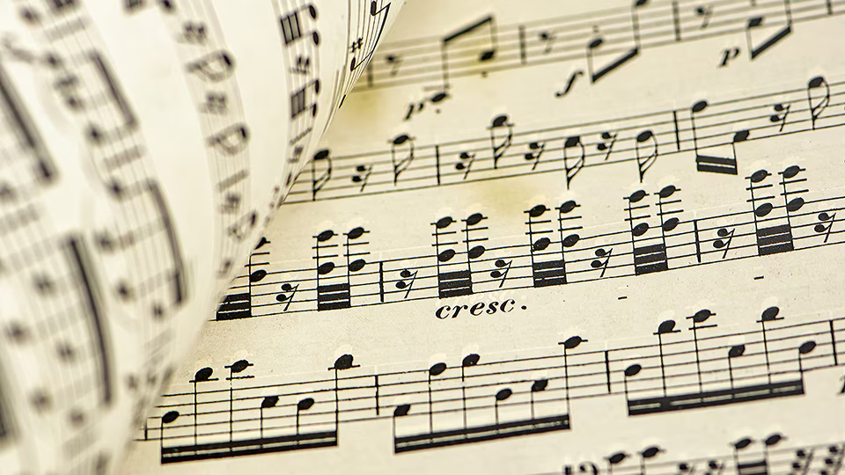
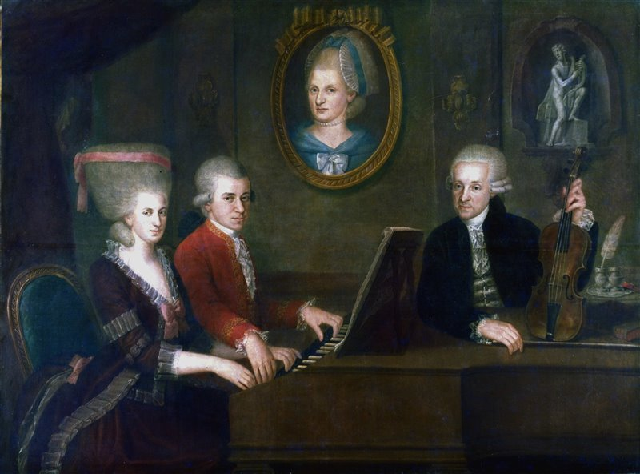
La musica classica nelle pubblicità

Slide 2
La musica classica nelle pubblicità

Slide 3
La musica classica nelle pubblicità
Davide

Slide 4
Davide

Slide 5
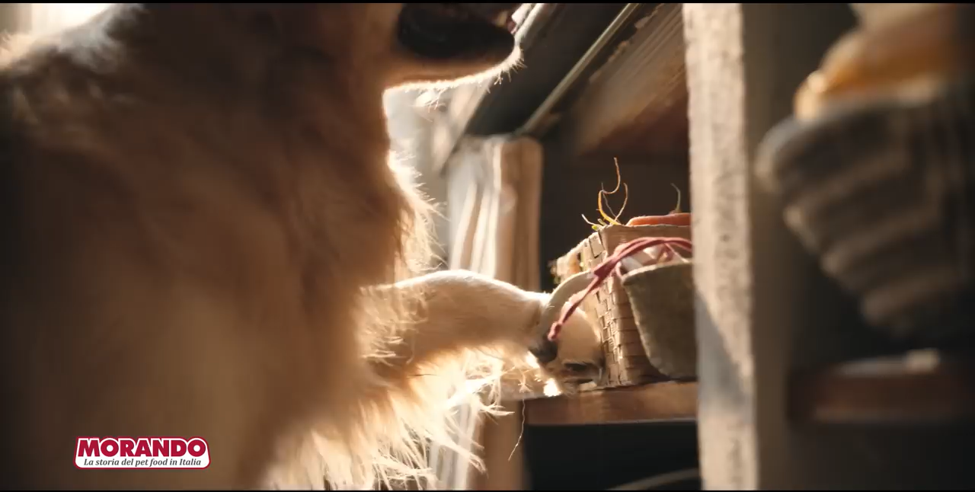
Morando – Largo al factotum – Gioacchino rossini
Davide

Slide 6
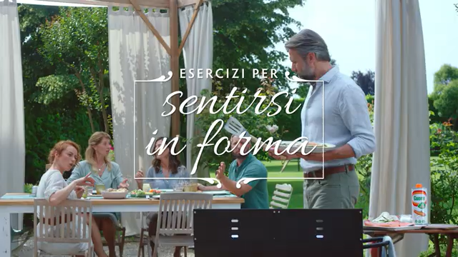
Morando – Largo al factotum – Gioacchino rossini
Davide
Olio cuore - Ouverture gazza ladra - rossini

Slide 7

Morando – Largo al factotum – Gioacchino rossini
Davide
Olio cuore - Ouverture gazza ladra - rossini
Barilla - ouverture Guglielmo tell

Slide 8

Luigi

Slide 9
Luigi

Slide 10
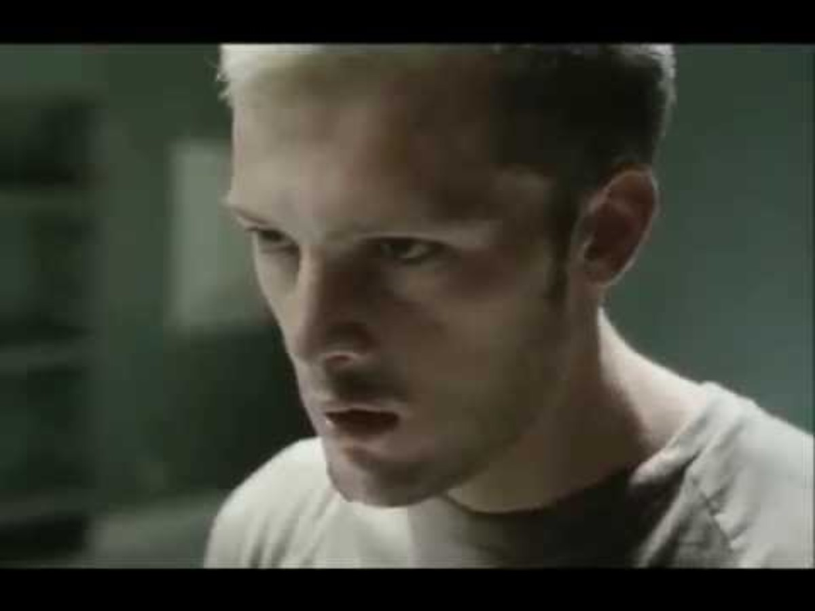
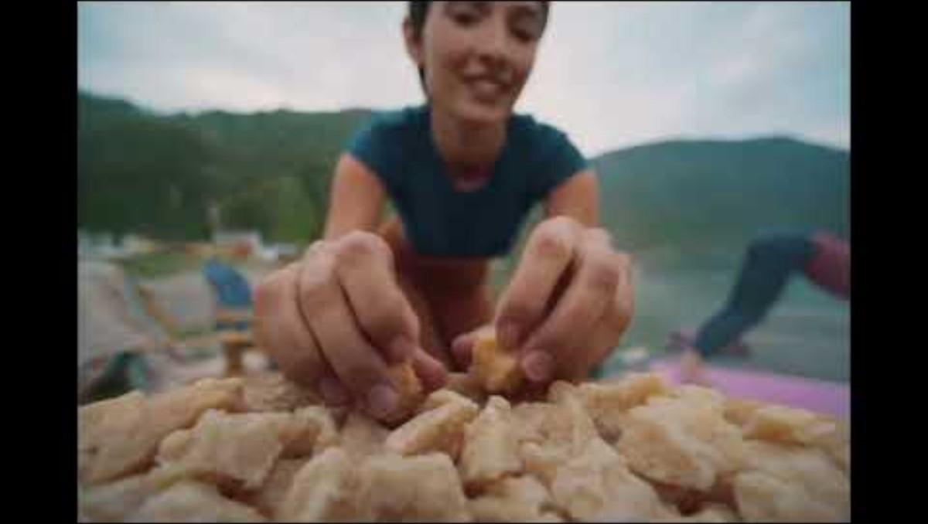
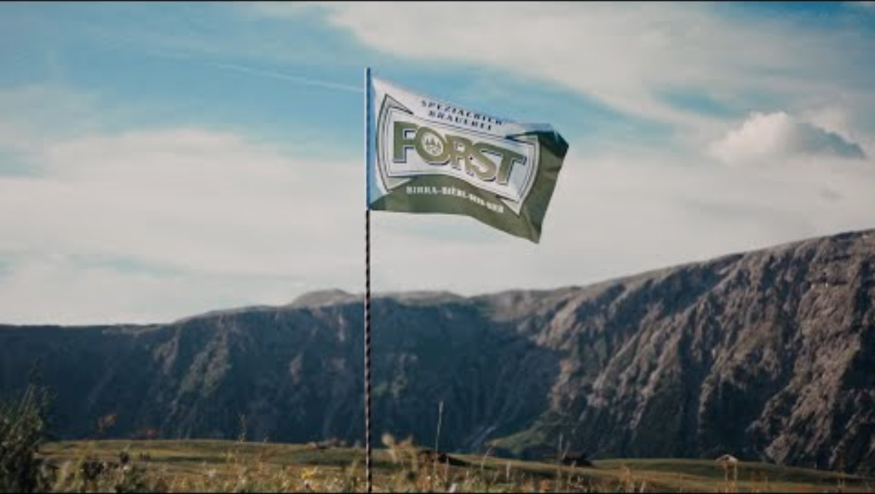
Pubblicità con musica classica
Levis
"La Sarabanda" di Haendel
Parmiggiano reggiano
"Il Mondo" di Jimmy Fontana
Birra Forst
"La Sarabanda di Handel

Slide 11

Giuseppe

Slide 12
Giuseppe

Slide 13
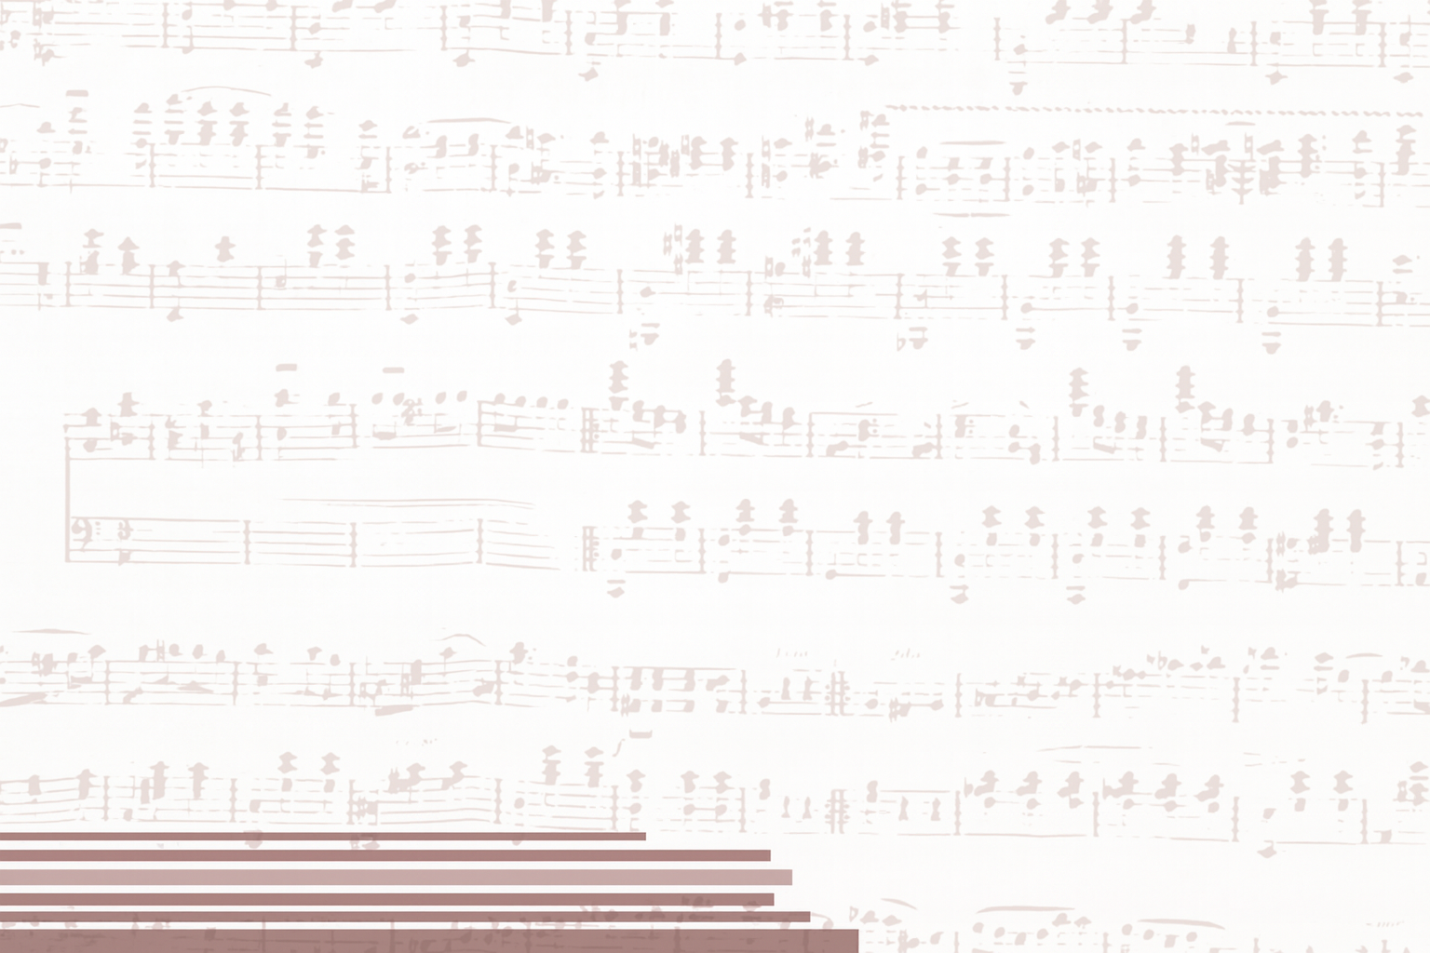
Pubblicità con musica classica
MACCHINA DEL CAFFÈ ARIETE
Antonio Vivaldi https://youtu.be/DOoCKNaxhNA?si=mMLSHoHaVs2OFftS
GRANA PADANO
“Gabriel’s Oboe” di Ennio Morricone https://youtu.be/oIQs9ndseg
SPOT BARILLA
“Hymne” di Vangelis https://youtu.be/ZaS8JfWR4dE

Slide 14
Ilaria b.

Slide 15
Ilaria b.

Slide 16
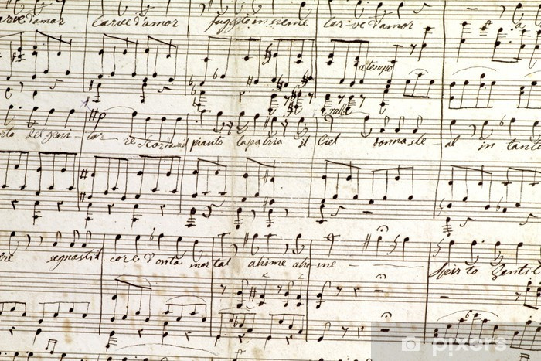
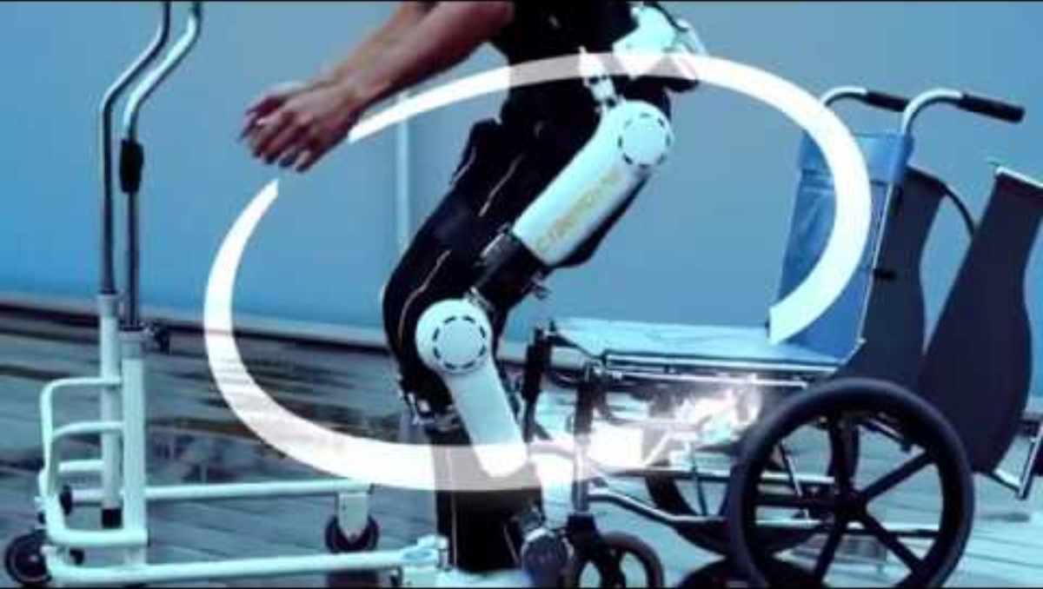

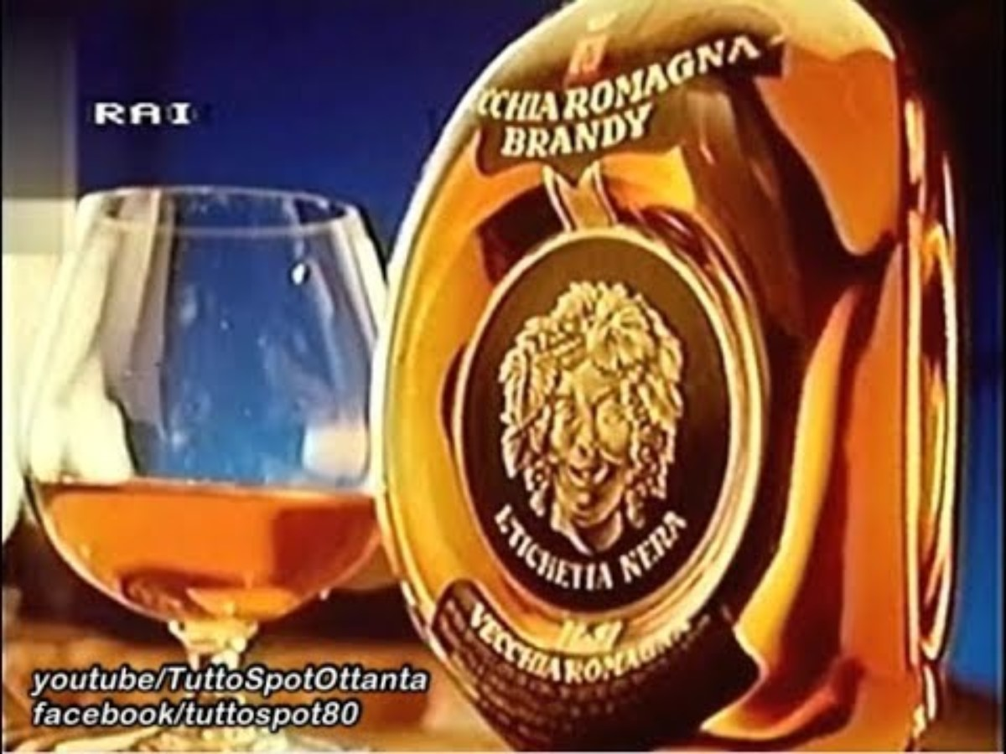
INTEL EXPERIENCE AMAZING
SINFONIA N.5 DI LUDWIG VAN BEETHOVEN
NUOVA GAMA VOLVO XC 2019
Vecchia Romagna Etichetta Nera (1984)
REGINA DELLA NOTTE: ARIA ( MAGIC FLUTE) DI MOZART
LA ROMANZA PER VIOLINO E ORCHESTRA IN FA MAGGIORE, OP.50 DI LUDWIG VAN BEETHOVEN.

